Slide 1
Matematicando
Este site foi CRIADO PARA FACILITAR A VIDA DOS ESTUDANTES E DE QUALQUER PESSOA QUE ESTEJA COM DIFICULDADES EM REALIZAR OPERAÇÕES MATEMÁTICAS DIVERSAS.

Slide 2
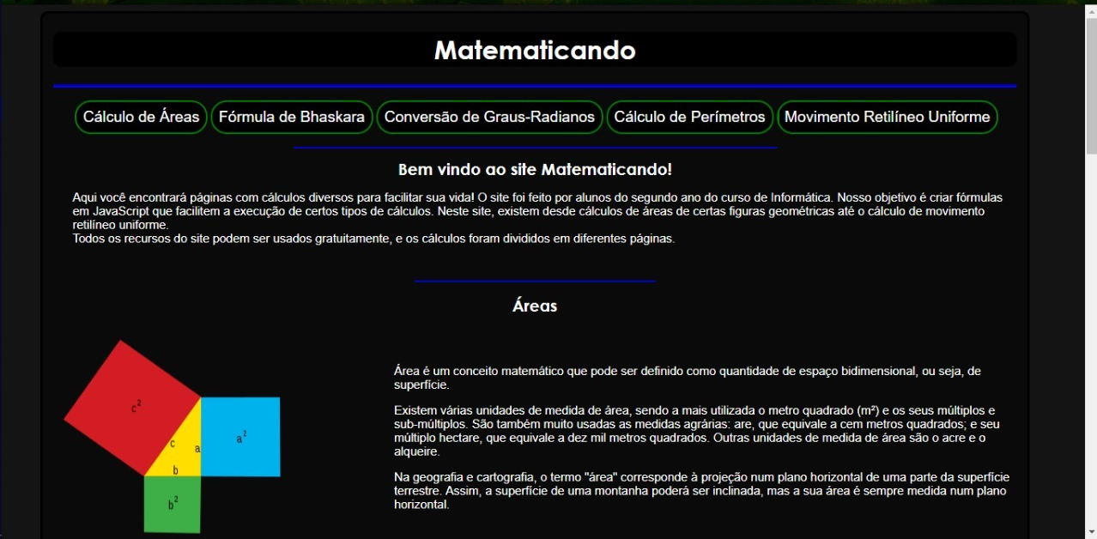
PÁGINA PRINCIPAL DO SITE!

Slide 3
OPERAÇÕES QUE O SITE APRESENTA
Cálculo de Áreas
Fórmula de Bháskarsa
Conversão de Graus para Radianos
Cálculo de Perímetros
IMC

